Slide 1
Dolazak Hrvata
Kojim su jezikom pričali?

Slide 2
SADRŽAJ
JEZIK................................................................3
STARI HRVATSKI JEZIK......................................5
PRVI HR RIJEČNIK NA ŠTOKAVICI.................7
PRVA HR GRAMANTIKA NA ŠTOKAVICI.......8
VATIKANSKI HRVATSKI MOLITVENIK..............9

Slide 3
JEZIK
Prije turskih najezdi jezik je bio mješavina čakavice i kajkavice uz primjesu crkvenoslavenskog govora. Ne treba zanemariti niti utjecaj proto-štokavice, kao primjerice u dokumentu Vatikanski hrvatski molitvenik.

Slide 4
Istarski razvod (nastajao između 1275. i 1395.)
I ondi gospodin Menart sluga naprid sta i pokaza listi prave v keh se udržahu zapisani razvodi i kunfini meju Sovińakom z Vrhom i Plzetom, ki bihu pisani na let Božjih 1195, ke listi ondi pred nas trih nodari postaviše, keh ta gospoda izibra: jednoga latinskoga, a drugoga nimškoga, a tretoga hrvackoga, da imamo vsaki na svoj orijinal pisat, poimeno od mesta do mesta, kako se niže udrži, po vsoj deželi. I tako mi niže imenovani nodari preda vsu tu gospodu pročtesmo kako se v ńih udrži. I tako onde obe strane se sjediniše i kuntentaše i kordaše i razvodi svojimi zlameniji postaviše, i jednoj i drugoj strani pisaše listi jazikom latinskim i hrvackim, a gospoda sebe shraniše jazikom nemškim.
Berlinski misal (1402.)
Vime hubrstovo, amen. Ljet Gospodnjih 1402. ja umaleni Bartol, komu je zemlja mati, grob hiža, bogatastvo grisi, pisah sije knjigi dobru mužu, popu Vlku, sinovcu gospodina Vitja, opata koprivskoga, v vrime gospodina i oca v duhovnom gospodina Bonifacija pape Šestoga i v vrime Žigmunta, kralja ugrskoga, i v vrime gospode krbavske Budislavić i Pavlović. I si više rečeni Vlk pop, po svitu i nauci svoga strica, plati te knjigi 16 zlatih, vredno i pravo, kako muž dobr, i više cine počteni dar. Zato prosimo vas, služitelji Hrstovi, molite Boga za onih ki su učinili ko preporučenje v te knjige kim blagom, a, mene za niko omršenje ne klnite prez koga ni, zane ne pisa Duh Sveti na ruka grješniča. Više rečeni Vlk imiše tada ot popovstvi 4 ljeta."

Slide 5
Stari Hrvatski jezik
Hrvati su ipak, uz svoje govorne regionalne idiome, imali i njegovali svoje književne jezike: hrvatski, hrvatsko-glagoljski i latinski. Književni jezik je naime povijesni pojam a ne metajezični. Međutim, on se često pogrješno definira. Riječ je uvijek o lingua litteralis, dakle o slovničarskom jeziku, jeziku pismenosti, ne samo o jeziku književnosti kako neki prevode, za razliku od govornoga jezika puka .Švicarci i danas stoga imaju naziv Schriftsprache, jezik pismenosti, i to za njemački, francuski, talijanski i retoromanski. Hrvatima je izraz i pojam lingua litteralis svakako poznat već 500 godina. Što je odlučujuće: oni sve to vrijeme razlikuju, negdje manje negdje više, svoj lokalni govorni idiom od jezika pismenosti. Jezik pismenosti (književni jezik) pod tuđim carevima i u vrijeme općega analfabetizma bio je moguć jedino u crkvi. Čitav katekizam, Gospin plač, učio se stoga napamet, čitanja i posebno propovijedi bila su i u glagoljaškim i u latinskim crkvama na "knjževnom jeziku". Barem od 16. st. možemo kontinuirano pratiti ujednačavanje književnoga jezika preko crkvenih tekstova na štokavskoj osnovi. Od 1613. štokavski je lekcionar fra Ivana Bandulavića - dokazano - u uporabi od Košljuna do Olova. Razni katekizmi slijede štokavsku tradiciju, Kašićev štokavski Rimski obrednik je od 1640. u uporabi i u svim čakavskim područjima, bilo u glagoljaškim bilo latinskim crkvama. Njegovi tekstovi, te Bandulavićevi i Divkovićevi i danas su posvema razumljivi svim Hrvatima, iako ne odgovaraju statičkom pojmu standardnoga jezika.

Slide 6
No njihov je jezik u njihovo vrijeme bio nadregionalno prihvaćen kao jezik pismenosti, književni jezik, mnogo prije "sredine 18. stoljeća". Čak štoviše, mi možemo tvrditi da je i štokavsko-ikavski (Bandulavić, Kašić) i štokavsko-ijekavski (Divković, Dubrovnik, Kašić) upravo Hrvatima postao književni jezik, ne Srbima (srpski književni jezik je do 1867. bio slavenoserbski, od tada štokavsko-ekavski). Naravno, izgovor jata nije za Kašića i Divkovića bio problem, pa ne bismo smjeli ni danas isključivati ije-izoglosu iz izvorno hrvatskih govora, iako je i-izoglosa raširenija. I kod kajkavaca imamo u književnom jeziku (Vramec 1586) određeno približavanje lekcionaru Bernardina Splićanina, iako njihov književni jezik tek u 19. st. prihvaća štokavsku osnovicu. Sve u svemu, književni jezik na štokavskoj osnovi je pojam koji Hrvati poznaju barem pet stoljeća. On se od tada razvija kao "krovni jezik" mnogih regionalnih govora, pa je kao takav svima njima bio i sinkrono i dijakrono prepoznatljiv. Stoga je promašena i povijesno posvema neodrživa tvrdnja (Jezik 5, 2005, str. 189) da: "Dijalekti hrvatskih pokrajinskih pismenosti gotovo uopće nisu imali pristupa u djelatnosti rezervirane za latinski jezik općenito, poslije na jugu i za talijanski i od XVI. stoljeća za njemački na sjeveru. Stanje se mijenja tek od sredine XVIII. stoljeća...". Na najvažnijem mjestu za prestižni jezik,naime, u crkvi, u kućnoj molitvi i u školi, gdje je postojala, štokavski književni je jezik dobio svoju polifunkcionalnu i nadregionalnu ulogu najkasnije početkom 17. st. ("Očenaš" je samo jedan primjer). Kao takav, hrvatski književni jezik doduše nije bio tek nedavno formulirani hrvatski standardni jezik, jer takvoga poimanja jezika u ono vrijeme nije ni bilo, iako je današnji tzv. hrvatski standardni jezik ujedno i današnji hrvatski književni jezik. Stoga se ne smije suprotstavljati pojmove književni i standardni jezik. Oba imaju svoju vlastitu povijest i sadržaje, ali tek posljednih četrdesetak godina približno zajedničke.

Slide 7
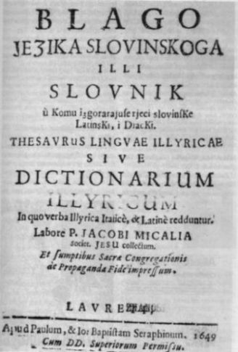
Prvi hrvatski rječnik na štokavici: Jakov Mikalja 1649.
Sastavio 'Blago jezika slovinskoga illi slovnik u komu izgovarajuse rjeci slovinske Latinski i Diacki' čije je slaganje i tiskanje započelo u Loretu 1649. a nakon potrage za boljim tiskarom dotiskano u Anconi 1651. To je prvi hrvatski rječnik u kojemu je hrvatski polazni jezik. U uvodnome dijelu 'Blago' sadrži latinsku posvetu, obraćanje čitatelju na talijanskome, prikaz slovopisa i pravopisa na latinskom i hrvatskom jeziku ('Od ortographie jezika slovinskoga ili načina od pisanja') te gramatiku talijanskoga jezika na hrvatskome ('Grammatika Talianska'). U predgovoru objašnjava da se odlučio za štokavštinu ("bosanski jezik") jer svatko zna da je ona najljepša. Rječnik, namijenjen prvenstveno pouci učenika i isusovačkoga podmlatka, donosi oko 25.000 hrvatskih riječi uglavnom u jekavskom obliku uz nešto štokavskih i čakavskih ikavizama.

Slide 8
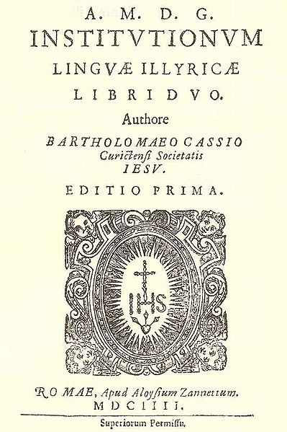
Prva hrvatska gramatika na štokavici: Bartol Kašić 1604.

Slide 9
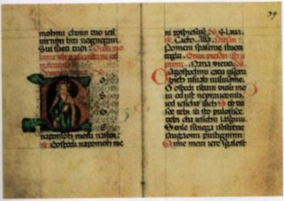
Prvo hrvatsko djelo na štokavici: Vatikanski hrvatski molitvenik, oko 1400.godine

Slide 10

IZRADILA:MARIJA JURETIĆ 4.B

